Slide 1
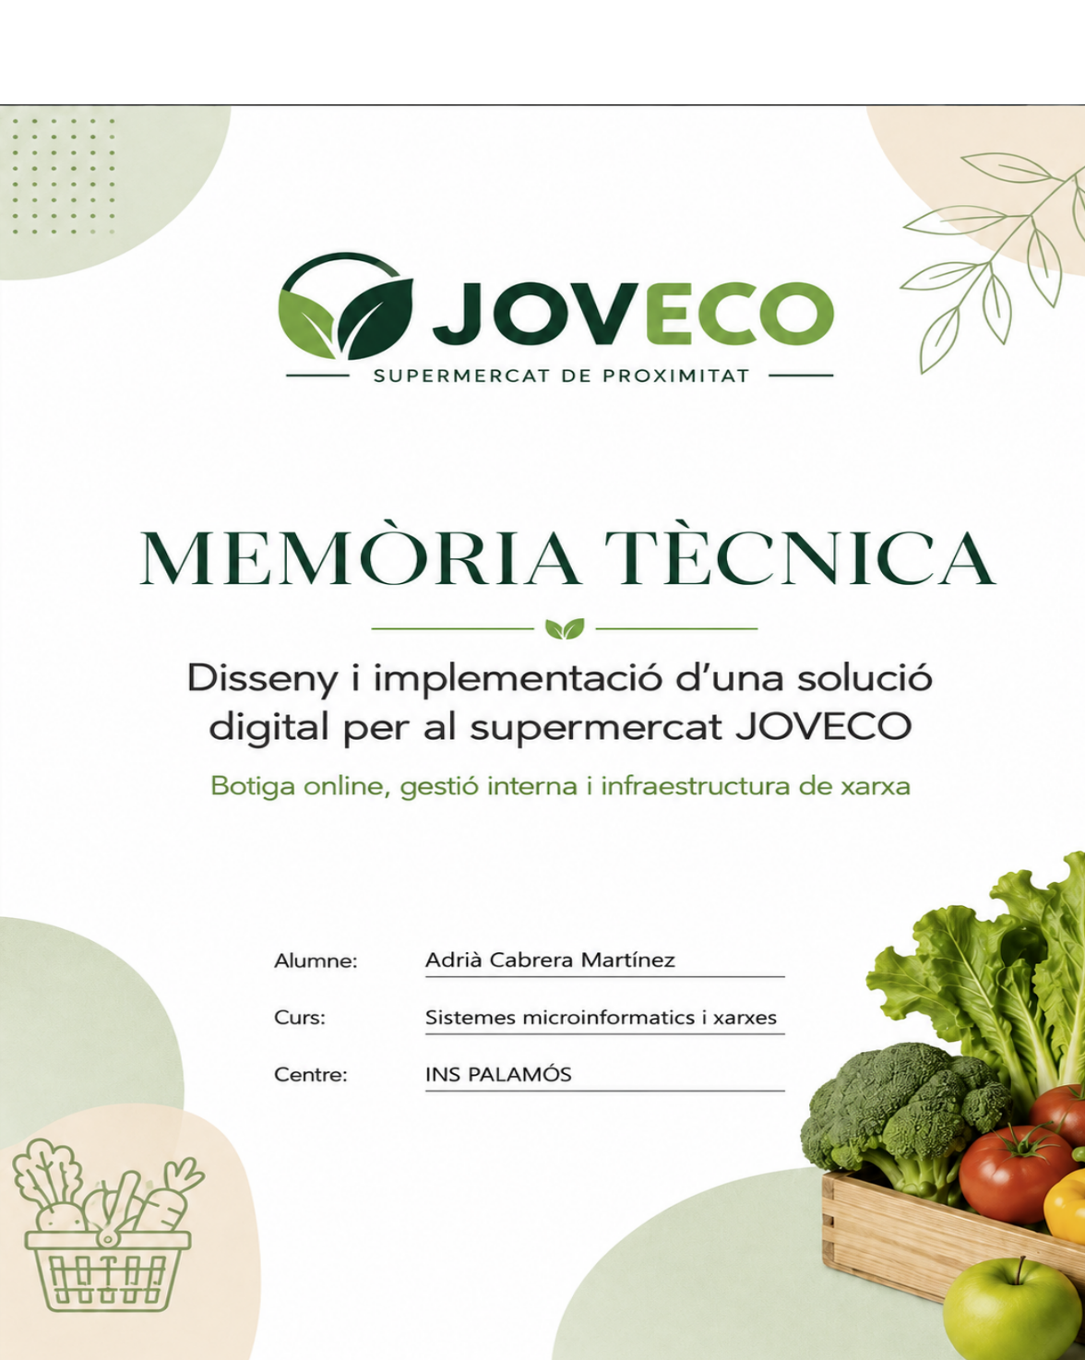

JOVECO
Disseny i implementació d’una solució digital per al supermercat
Botiga online · gestió interna · infraestructura de xarxa
Adrià Cabrera Martínez · SMX · INS Palamós

Slide 2
Introducció
Recorregut de la presentació
1
Context i necessitat
D’on surt el projecte i quin problema resol
Objectiu: explicar què s’ha fet, com s’ha fet i per què s’ha fet així.
2
Abast i casos d’ús
Què inclou JOVECO i quins processos cobreix
3
Solució tècnica
Eines, integració i arquitectura global
4
Implementació i desplegament
Web demo, WooCommerce, Dolibarr i incidències
5
Resultats i conclusions
Validació, limitacions i millores futures
02

Slide 3
1. Context
Context i situació inicial
JOVECO neix de l’evolució d’un negoci agrícola tradicional cap a un supermercat amb botiga física i venda online.
Valor aportat
Més organització, menys errors i una base digital per créixer.
Situació final buscada
Botiga física + online + ERP + xarxa segura.
Venda directa en mercats municipals.
Gestió manual de productes i estoc.
Sense presència online ni sistema centralitzat.
Necessitat de controlar inventari, comandes i vendes.
Negoci tradicional
Digitalització
JOVECO
03

Slide 4
2. Abast
Abast i objectius del projecte
Inclou
• Web informativa
• Botiga online
• Gestió interna
• TPV i picking
• Xarxa i seguretat
• Backups i documentació
Fora de l’abast
• Sensors reals als camps
• IoT agrícola
• Reg intel·ligent
• Connexió avançada cultiu-web
• Automatització completa de l’estoc
Primera fase: deixar una base digital, funcional i documentada per modernitzar el supermercat.
Fase 1
Fase 2 futura
04

Slide 5
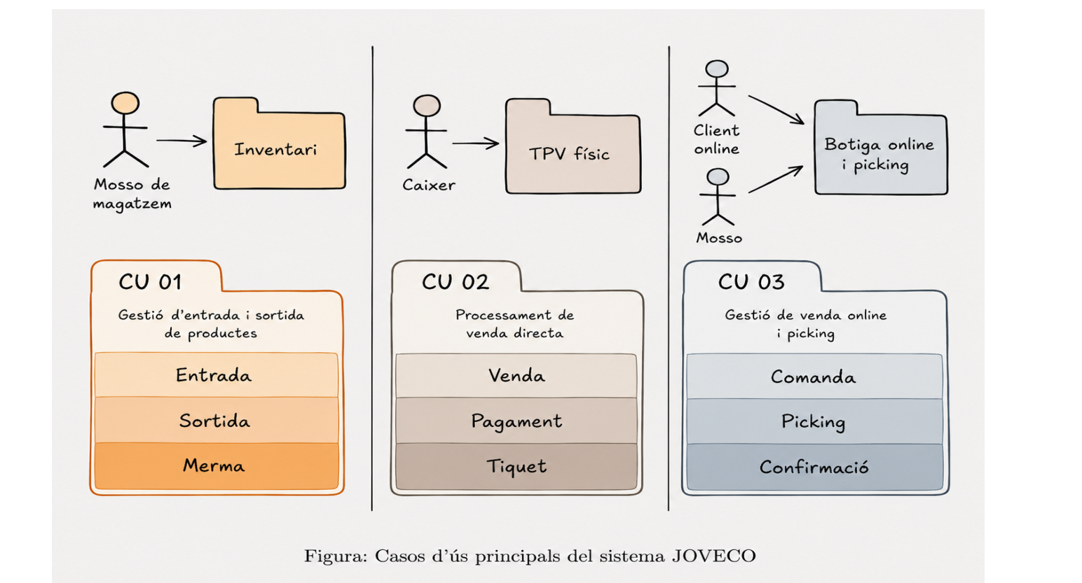
3. Casos d’ús
Tres casos d’ús principals
La memòria separa primer el funcionament dels processos i després desenvolupa la solució tècnica per capes.
Inventari: entrada, sortida i merma.
TPV físic: venda, pagament i tiquet.
Venda online: comanda, picking i confirmació.
Actors + fluxos + postcondicions
05

Slide 6
4. Solucions tècniques
Solució tècnica per capes
Cada cas d’ús es tradueix a capes funcionals. Això ajuda a justificar les eines i a no barrejar procés amb tecnologia.
Decisions justificades per casos d’ús
Aplicacions
WordPress, WooCommerce, Dolibarr, DoliWoo
Serveis
Hosting, base de dades, correu, passarel·la de pagament
Sistema operatiu
Entorn cloud + dispositius locals
Xarxa
Router, firewall, switch, VLANs, punts d’accés
Capa física
TPV, PDA, lector QR, NAS, càmeres, cablejat
06

Slide 7
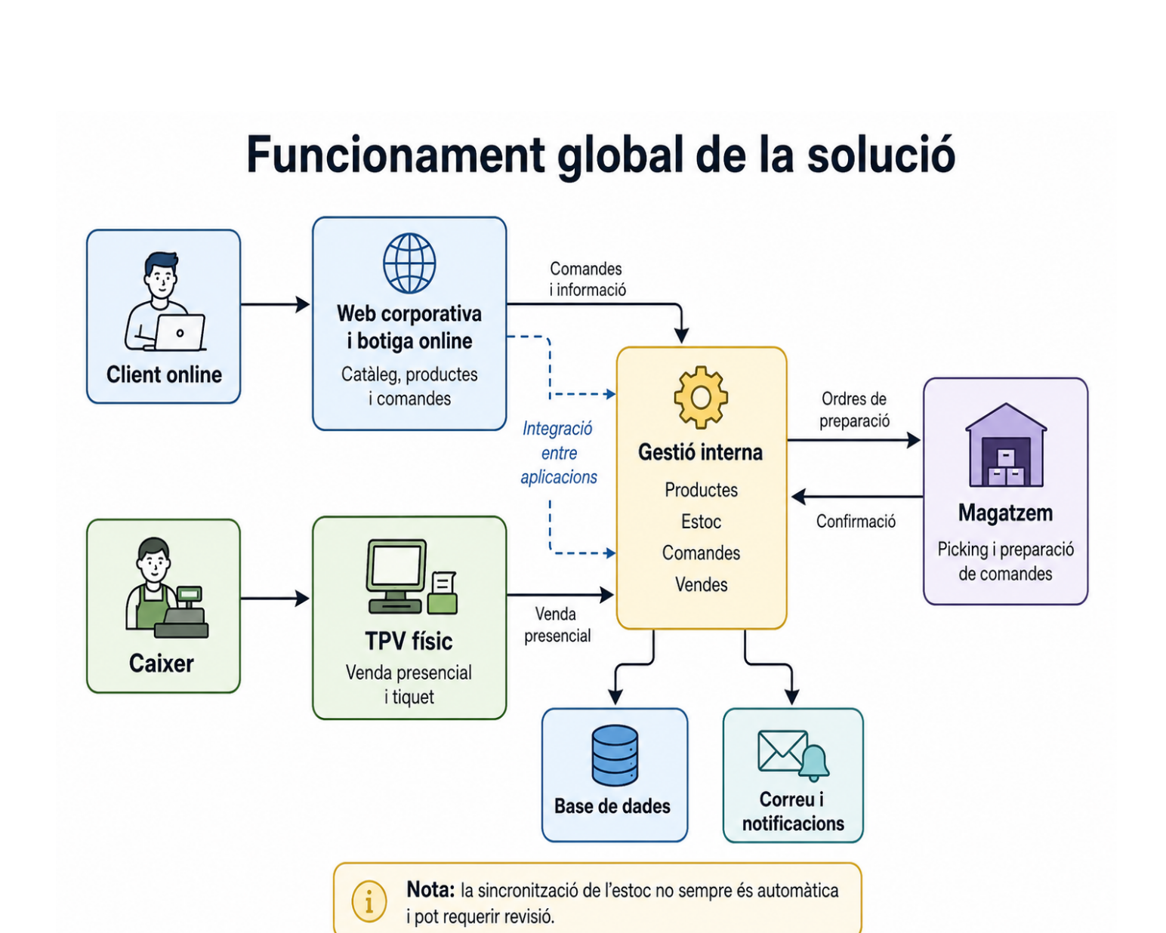
5. Integració
Integració i interacció del sistema
La solució no és una sola eina: combina web, botiga online, ERP, base de dades, correu i dispositius del supermercat.
El client compra a la web.
El magatzem rep i prepara la comanda.
El caixer ven al TPV físic.
La gestió interna concentra productes, estoc i vendes.
Limitació real: sincronització d’estoc millorable
07

Slide 8
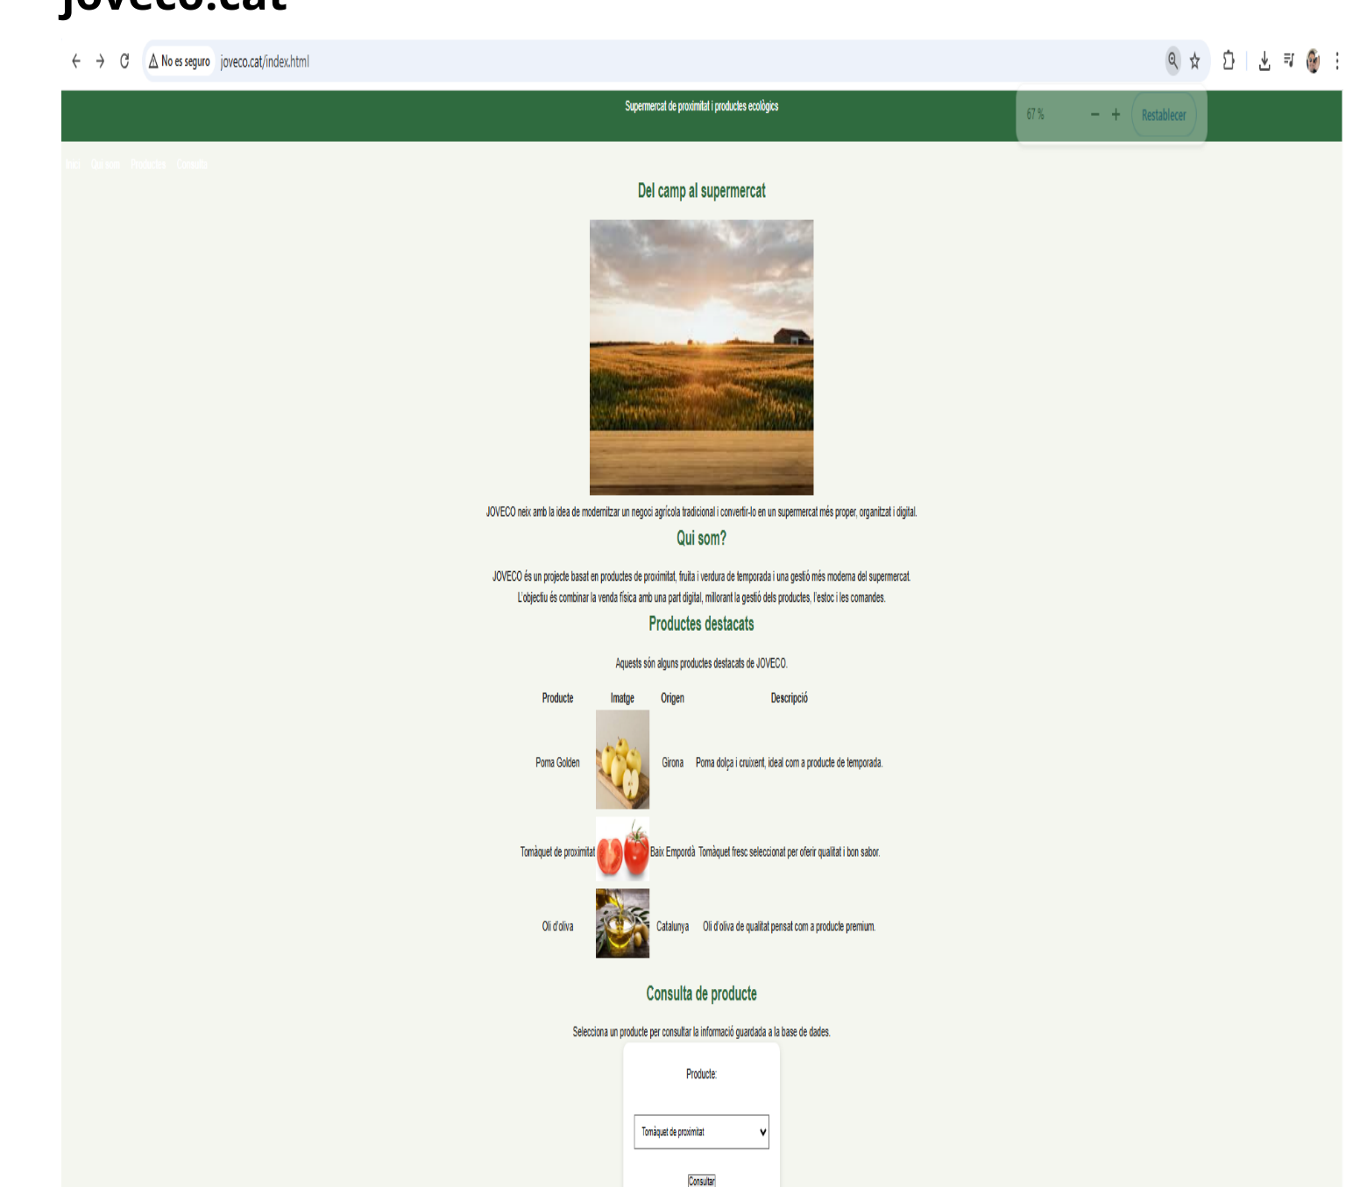
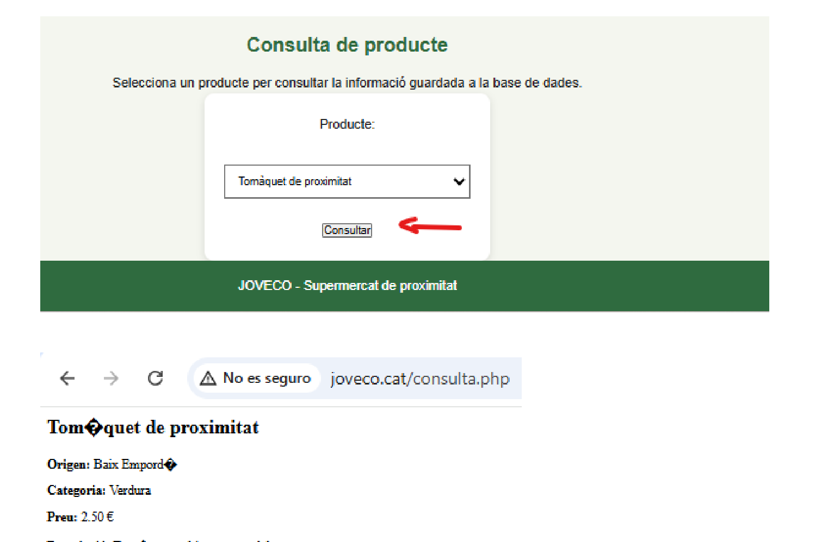
6. Web i programa
Web demo i programa PHP
HTML + CSS
Pàgina informativa de JOVECO
PHP + MySQL
Consulta de productes
Funcionalitat senzilla i defensable: seleccionar un producte i mostrar origen, categoria, preu i descripció.
08

Slide 9
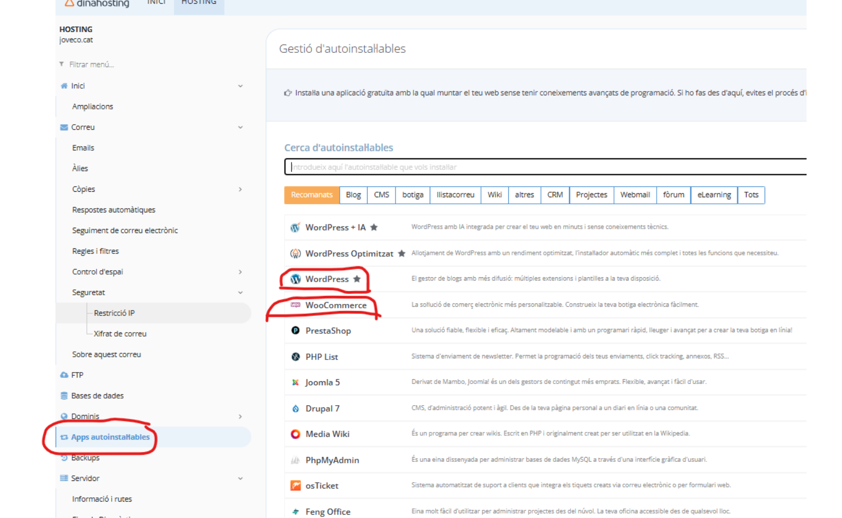
7. Eines principals
Botiga online i ERP
WordPress + WooCommerce
Botiga online, productes i comandes
Dolibarr
ERP per productes, estoc, tercers i processos interns
DoliWoo
Intent d’integració entre botiga i gestió interna
Decisió pràctica: aprofitar autoinstal·lables de Dinahosting per reduir complexitat inicial.
Limitació detectada: la versió antiga de Dolibarr va provocar problemes de compatibilitat amb plugins i PHP.
09

Slide 10
8. Seguretat
Xarxa, seguretat i continuïtat
La infraestructura plantejada separa usos de xarxa i protegeix els serveis principals del supermercat.
VLAN 10
WiFi Clients
Només Internet
Internet
Router
Firewall / IPS
Switch
VLAN 20
WiFi Privada
Treballadors i PDA
VLAN 30
Equips
TPV, NAS, càmeres, PCs
Backups 3-2-1: hosting, NAS i correu de backups.
Cookies/RGPD i protecció antispam a la web.
Control d’accessos per rols.
10

Slide 11
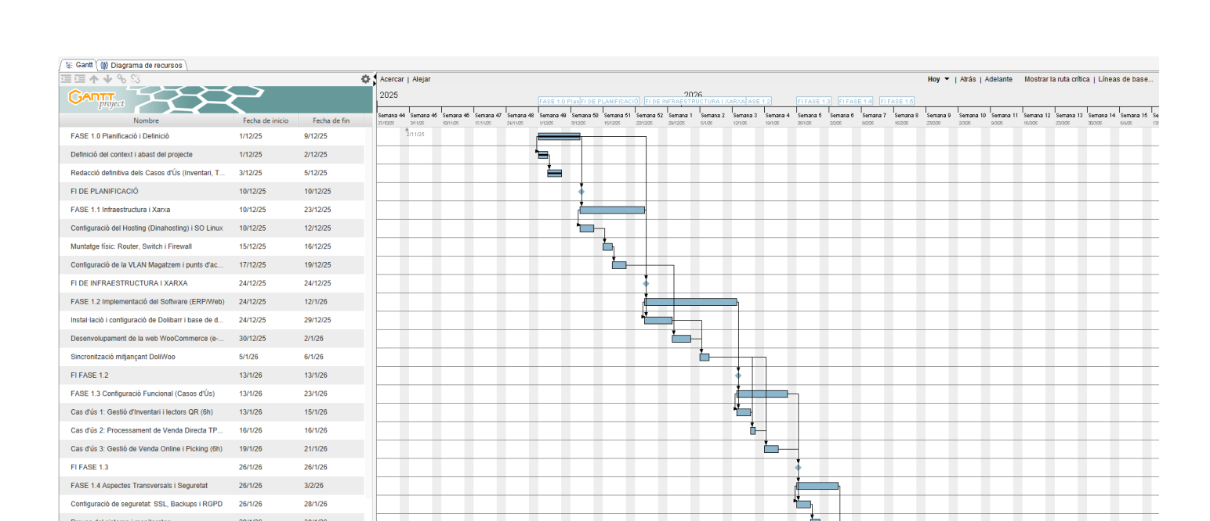
9. Planificació
Planificació del projecte
El Gantt ordena les tasques, mostra dependències i marca les fites principals.
Primer es defineix què necessita JOVECO.
Després es prepara la base tècnica i digital.
Finalment es valida, documenta i es prepara l’exposició.
1.0
Planificació
1.1
Infraestructura
1.2
Software
1.3
Casos d’ús
1.4
Seguretat
1.5
Tancament
11

Slide 12
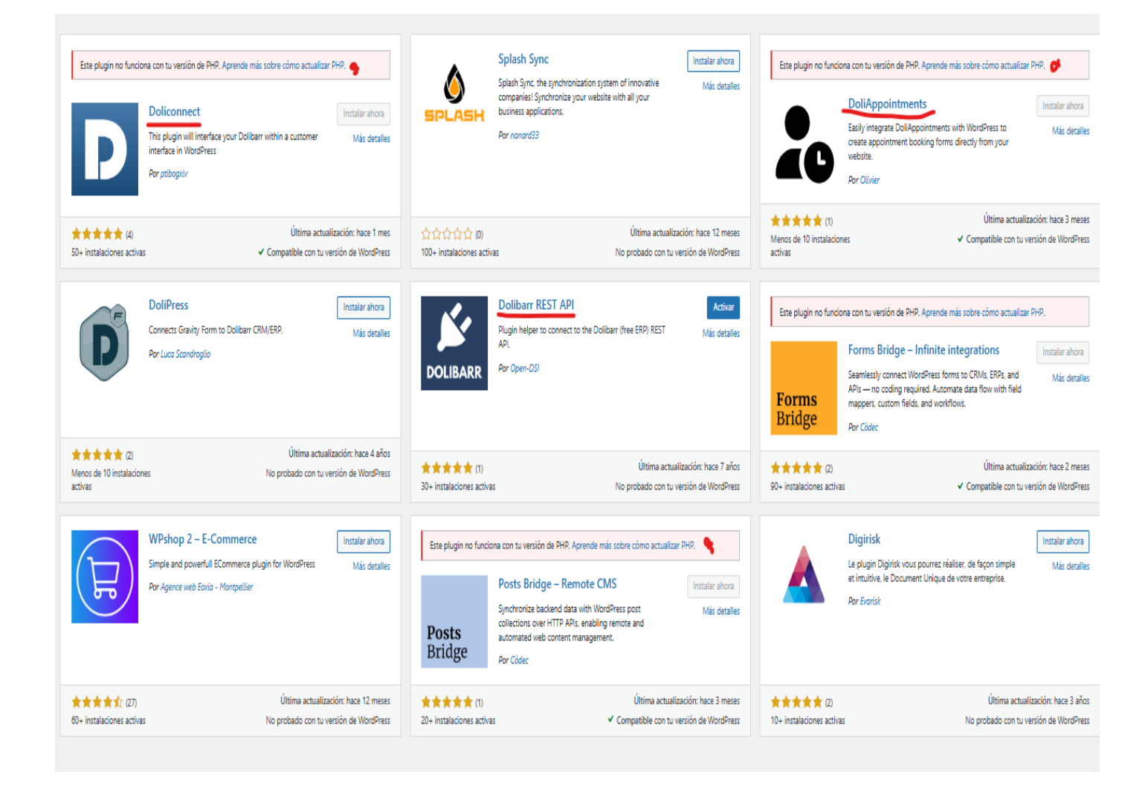
10. Desplegament
Desplegament i incidències reals
Problemes detectats
• PHP 7.4 vs plugins moderns
• Dolibarr antic
• Instal·lació accidental a /www
• SSL i .htaccess
• URLs incorrectes a la BD
Recuperació
Backups de fitxers i bases de dades + restauració de carpetes Botiga i ERP.
Aprenentatge clau: en un hosting real, qualsevol canvi pot afectar altres parts del sistema.
12

Slide 13
ENGLISH SLIDE 1
Results and validation
What has been achieved?
Validated components
Website loading
PHP query
Database access
WooCommerce panel
Dolibarr access
Backup recovery
A simple HTML/CSS website with a PHP product query.
A WordPress + WooCommerce online store base.
A Dolibarr ERP installation for internal management.
A network and security proposal with VLANs and backups.
Final validation tests documented in the annexes.
Main limitation: stock synchronization is not fully automatic yet
13

Slide 14
ENGLISH SLIDE 2
Lessons learned and future work
Technical learning
Hosting, databases, PHP, WordPress, WooCommerce, Dolibarr and backups.
Project learning
Planning, documentation, testing and adapting decisions when problems appear.
Future improvements
Update ERP, improve stock sync, automate backups and deploy the physical network.
The project is not a perfect final system, but a realistic and documented base to keep improving JOVECO.
These two slides can be presented orally in English to satisfy the presentation requirement.
14

Slide 15
11. Tancament
Conclusions
JOVECO converteix un negoci agrícola tradicional en una proposta més digital, organitzada i preparada per créixer.
S’ha construït
web demo + botiga online + ERP + proposta de xarxa
S’ha validat
proves de funcionament, accés i recuperació amb backups
S’ha après
compatibilitats, desplegament real i importància de documentar
La base del projecte és funcional i deixa clar el camí per futures ampliacions.
15

Slide 16
Gràcies
Preguntes?
JOVECO · Supermercat de proximitat

